Slide 1

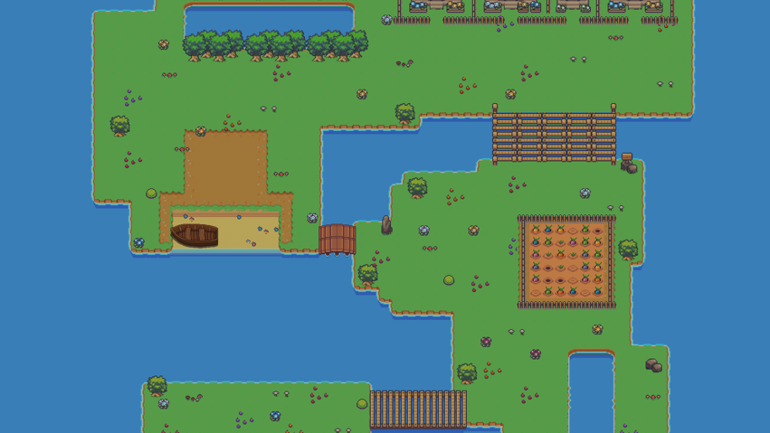






Chicken Live
即時通訊交友 新型態互動
高雄全端班 132期
組員: 04 王柏翔
組長: 04 高毓均
組員: 04 陳以宣
組員: 04 張秉中
組員: 04 王宇婕

Slide 2
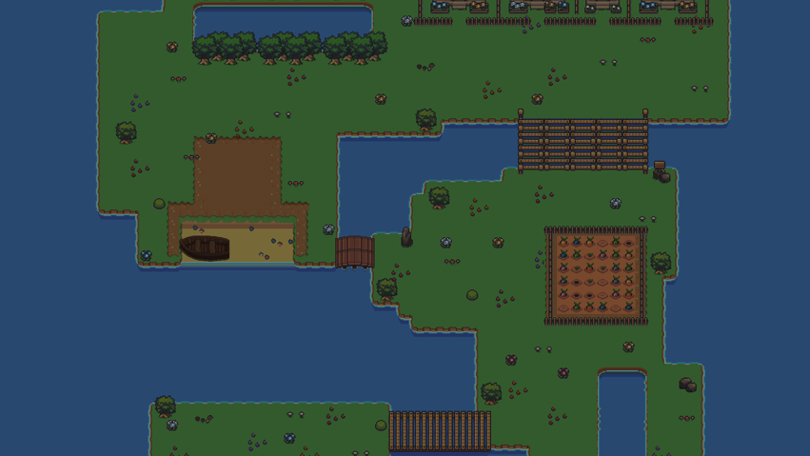



目錄 CONTENT
組員列表
資料庫設計
主題與動機
組員介紹
使用技術
專案DEMO
系統架構
未來展望

Slide 3
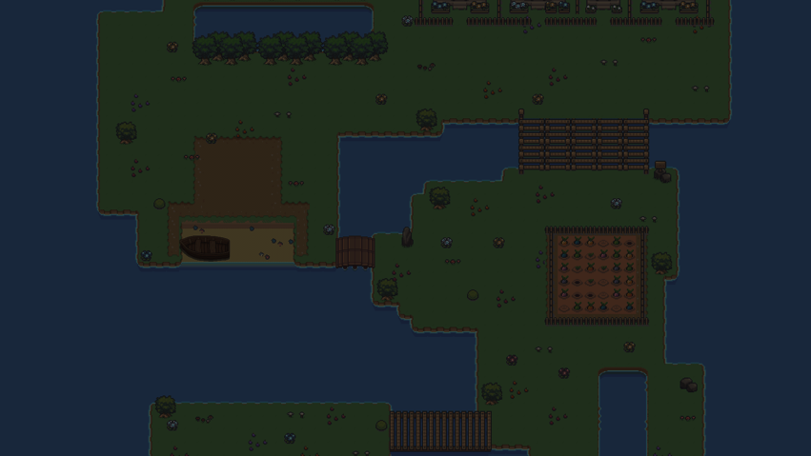
組員列表

Slide 4
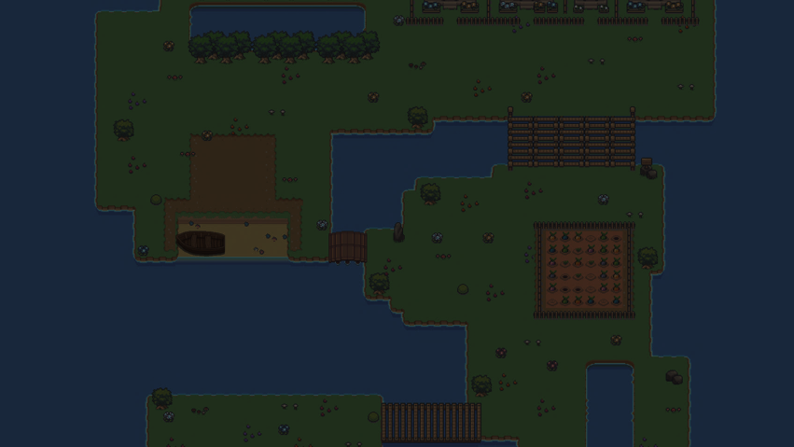




組長
技術長
高 毓 均
張 秉 中
專案整合
資料庫設計
專案整合
Entity Framework Core
Phaser3 遊戲架構
遊戲地圖繪製
Websocket WebRTC
主視覺與前端切版
Git版本控管
資料庫設計
網站數據分析（Chart.JS）
廣告與廠商管理
簡報製作與提報
Git版本控管

Slide 5
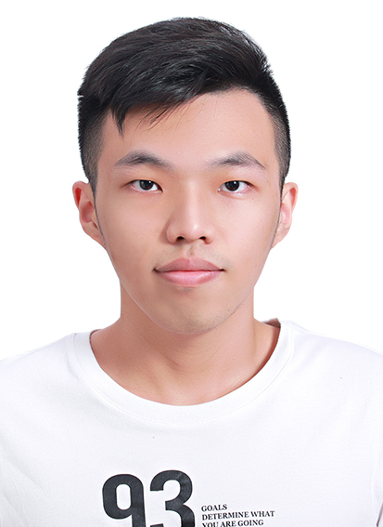
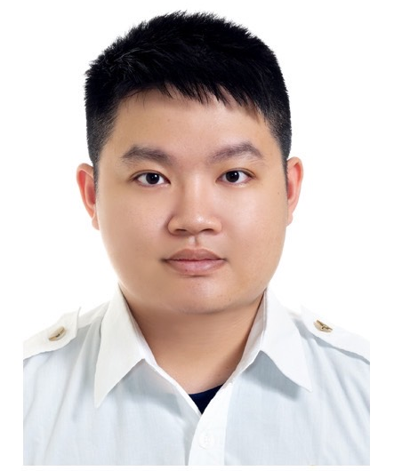
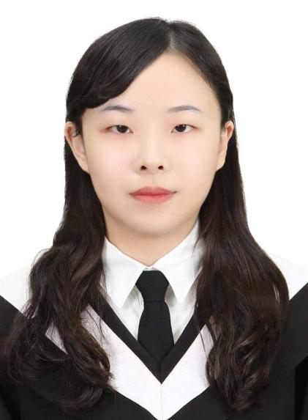
王 柏 翔
陳 以 宣
王 宇 婕
Git主要版控
資料庫設計
前後端API串接
商城系統
後臺員工CRUD管理
地圖編輯
資 料庫設計
廣告量儀表板(ECharts.js)
登入與註冊
Azure雲端發佈
商品管理
Git版本控管
表單驗證功能
衣櫥webAPI
會員相關功能
訂單管理
Git版本控管
藍新金流

Slide 6
主題與動機

Slide 7

主題與動機
ChickenLive –
不僅是一個互動社交平台，更是一個能夠讓使用者在虛擬世界中建立自己形象並與他人進行真實交流的網絡遊戲。
在過去兩年中，全球爆發的疫情對我們的生活方式帶來了巨大的變化，特別是那些習慣外出社交的人們被迫與外界的聯繫暫時中斷。這段期間，我們深切體會到社交和交流對於我們的情感和心理健康的重要性。
儘管面臨隔離的限制，我們的渴望社交和與他人交流的慾望並未消失，反而因長時間無法與他人接觸而加劇了焦慮和不安感。正是在這樣的背景下，我們的專案ChickenLive應運而生。

Slide 8
主題與動機
我們開發ChickenLive的初衷來自於對社交和互動的熱愛，以及對網絡遊戲和虛擬世界的興趣。
ChickenLive提供一個虛擬社交平台，讓使用者能夠在其中建立自己的人物形象並與他人進行真實交流。在這個虛擬世界中，使用者可以像在遊戲地圖一樣在不同的地方移動，與其他使用者進行交談，甚至進行視訊和語音交流。
在ChickenLive中，我們提供了四張不同的地圖，使用者可以自由地在這些地圖中移動、探索和交流。
無論是與好友聊天，還是結識新朋友，ChickenLive都為使用者提供了一個輕鬆、有趣且安全的交流環境。

Slide 9
主題與動機
並且使用者除了在大廳用文字與其他使用者聊天之外，ChickenLive還提供了1對1的交友配對功能!當你配對成功後就可以開啟視訊和語音交流功能，並且當你感到不舒服或是失去興趣時隨時都可以毫無壓力的離開配對房間回到大廳。
這意味著使用者可以進一步拉近彼此之間的距離，這種深度互動有助於促進友誼的建立和人際關係的發展，並為使用者帶來更多有意義的網絡體驗。
使用者所使用的前台系統是由Vue.js前端框架與web API、ASP.NET建置而成的MVVM專案，並且我們還有使用MVC架構建置而成的配套後台網站，提供網站維護人員使用，能夠在後台進行上架產品、管理用戶資料、查看後台數據等等操作。

Slide 10
使用技術

Slide 11
使用技術
前 端
後 端
A P I
版 本 控 管
HTML
C#
Phaser 3
Git
CSS
ASP.NET
Chart.js
GitHub
JavaScript
ASP.NET Core MVC
WebSocket
資 料 庫
Vue.js
LINQ
WebRTC
Restful Web API
Bootstrap 5
SQL Server
ADO.NET
AJAX
網 站 發 佈
AXIOS
Microsoft Azure
JQurey

Slide 12
系統架構

Slide 13
資料庫設計

Slide 14
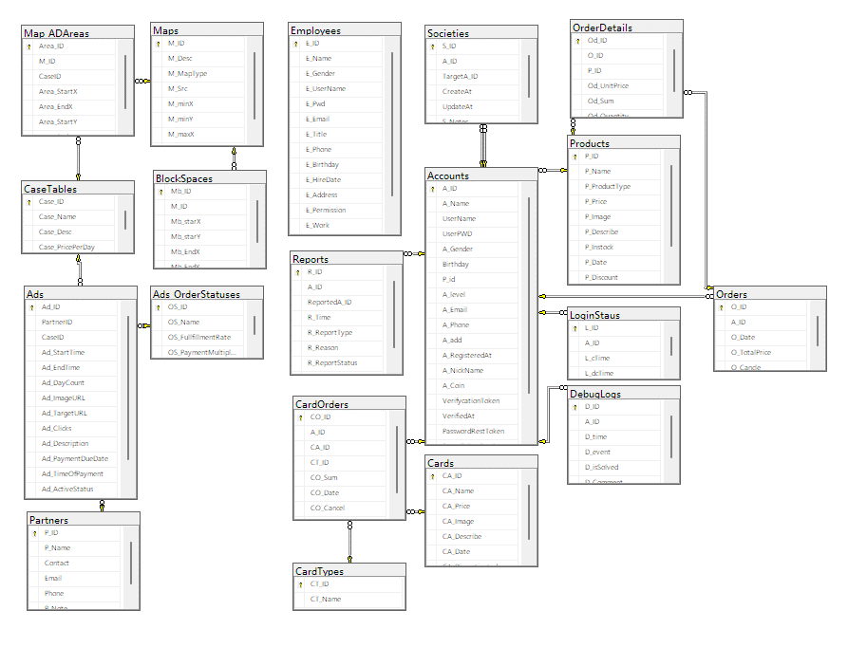
資料庫設計

Slide 15
組員介紹

Slide 16
第三組組長
專案整合
資料庫設計
Websocket WebRTC
遊戲地圖繪製
高 毓 均
主視覺與前端切版
Git版本控管
廣告與廠商管理
簡報製作與提報

Slide 17
技術長
專案整合
Entity Framework Core
Phaser3 遊戲架構
網站數據分析（Chart.JS）
張 秉 中
資料庫設計
困難與挑戰
Firebase : 多資料庫造成專案整合的困難
即時數據的除錯 : 許多動作都被相互關連，要釐清錯誤發生的時機
Queue or List? : 開發配對功能時，資料結構的選擇難處
Git版本控管

Slide 18
前後端API串接
Azure雲端發佈
登入與註冊
資料庫設計
會員相關功能
王 柏 翔
我是第三組的王柏翔，我擁有機械設計工程系所的學士學位，畢業於國立虎尾科技大學。在大學期間修過很多有趣的課程，有程式也有與3D列印等等，對新興科技都頗有興趣。
比起繪製3D圖檔，寫寫程式還比較有趣一點，邊學邊做大概也是這行業的常態了吧，雖然經歷了一些波折，但中間學習到業界會用的技能，令我受益良多，就算後來沒有走這行業，我相信這段經歷還是會使我有或多或少的成長，不管是對人或是學習，我都對自己更了解，也了解自己最需要的是什麼。

Slide 19
專案整合
商城系統
地圖編輯
資料庫設計
陳 以 宣
商品管理
Git版本控管
訂單管理

Slide 20
後臺員工CRUD管理
衣櫥webAPI
廣告量儀表板(ECharts.js)
藍新金流
王 宇 婕
表單驗證功能
Git版本控管

Slide 21
專案DEMO

Slide 22
未來展望

